Slide 1
CONACI
IA-CM
Leonardo de Araújo Ferraz
Presidente do Conaci

Slide 2
Conaci x BM: IA-CM
Parceria teve início em 2014: fortalecimento do sistema de controle interno no Brasil, em especial a função de auditoria interna governamental; foco estratégico na implantação do Modelo de Capacidade de Auditoria Interna (IA-CM) nos órgãos membros do Conaci;
Em 2015, para identificar as ações necessárias para esse processo de fortalecimento foram criados grupos de trabalho e uma das atividades concretizadas foi a realização de um piloto de autoavaliação com base na metodologia IA-CM de três Controladorias-Gerais de Estado e, posterior, validação independente por consultor do Banco Mundial. Ainda em 2015, outros órgãos membros do Conaci responsáveis pela função de auditoria manifestaram seu interesse na realização da auto avaliação, recebendo, posteriormente, alguns desses órgãos, a validação independente do Banco Mundial;
Em 2016, no âmbito da parceria, o Banco Mundial promoveu visita à Croácia e à Bulgária para os membros dos grupos de trabalho, para que pudessem conhecer o sistema de controle interno europeu (PIC – Public Internal Control) e o funcionamento da auditoria interna desses países da União Europeia. Decorrente de tratativas em 2017 apoiadas pelo Banco Mundial, no ano de 2018, ocorreu visita de delegação do Conaci à República da Indonésia, com o intuito de realizar intercâmbio técnico sobre o IA-CM, já que à época a atividade de auditoria interna deste país buscava alcançar o Nível 3 do modelo IA-CM.

Slide 3
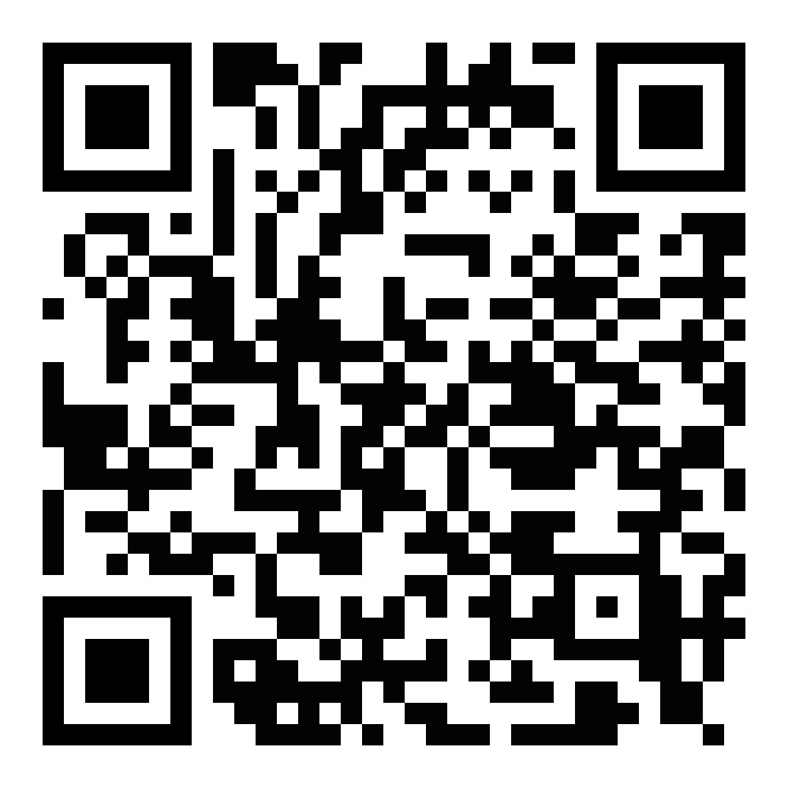
Conaci x BM: IA-CM
2019 (panorama): “3 des”: desconhecimento, desconfiança, despreparo (AIG → sofisticação)
2019: Ingresso formal: ACT 474/2018, por meio de celebração de termo aditivo.
Com o intuito de intensificar a disseminação do modelo, em 2019 o Conaci aprovou Resolução nº 6/2019 recomendando o IA-CM como referencial metodológico e promoveu em Brasília, na sede do Banco Mundial, capacitação de alinhamento sobre a metodologia para representantes de mais de 20 órgãos centrais de controle interno do Brasil. A partir desse treinamento, houve a seleção de 5 controladorias para implementarem o modelo, promoverem sua autoavaliação e receberem validação do Banco Mundial, por meio de representantes das Controladorias-Gerais que já adotam o IA-CM como referencial estratégico.
→ Site: http://www.conaci.org.br/ia-cm

Slide 4
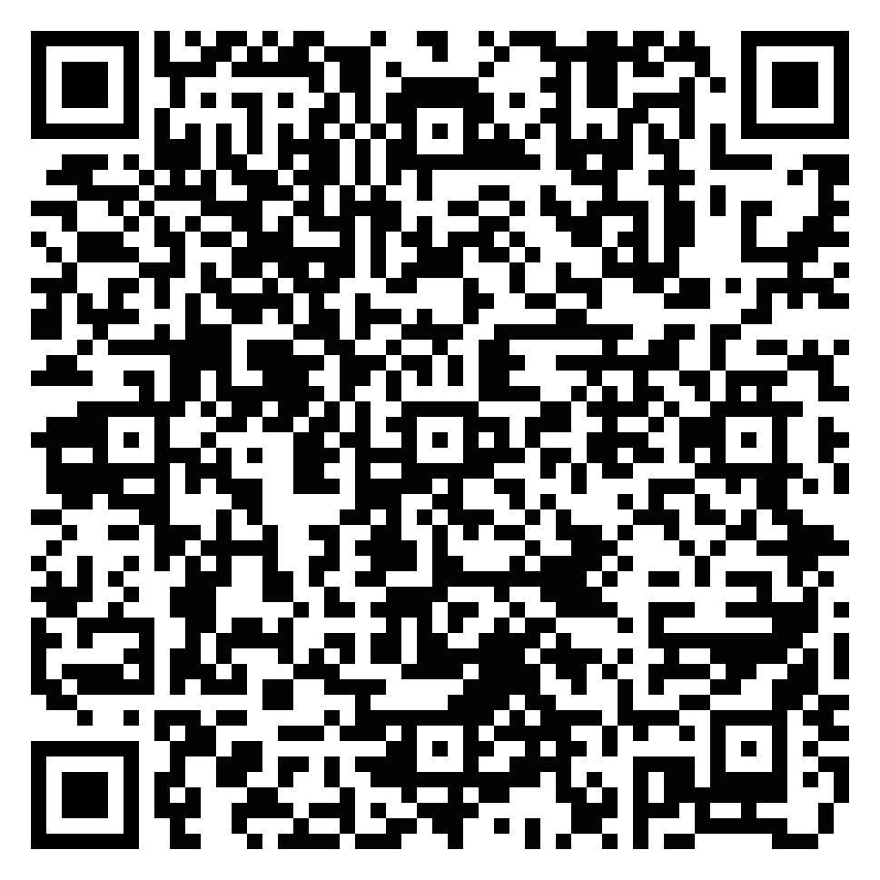
Acordo de Cooperação Técnica nº 474/2018
Controladoria-Geral da União (CGU), Controladoria-Geral do Distrito Federal (CGDF), Serviço Federal de Processamento de Dados (SERPRO) e Conaci (1º termo aditivo celebrado em 13 de junho de 2019)
Implementar ações conjuntas que assegurem a realização de intercâmbio de conhecimentos técnicos, especialmente no que tange ao Modelo de Capacidade da Auditoria Interna (Internal Audit Capability Model - IA-CM) e outros frameworks aplicáveis à melhoria e fortalecimento do Sistema de Controle Interno na Administração Pública dos Estados e do DF (25 KPAs foram analisados, traduzidos e contextualizados; eventos de capacitação; planilha de autoavaliação do modelo;)
http://www.conaci.org.br/app/webroot/files/editor/files/Relat%C3%B3rio%20Final%20ACT%20474-2018.pdf

Slide 5
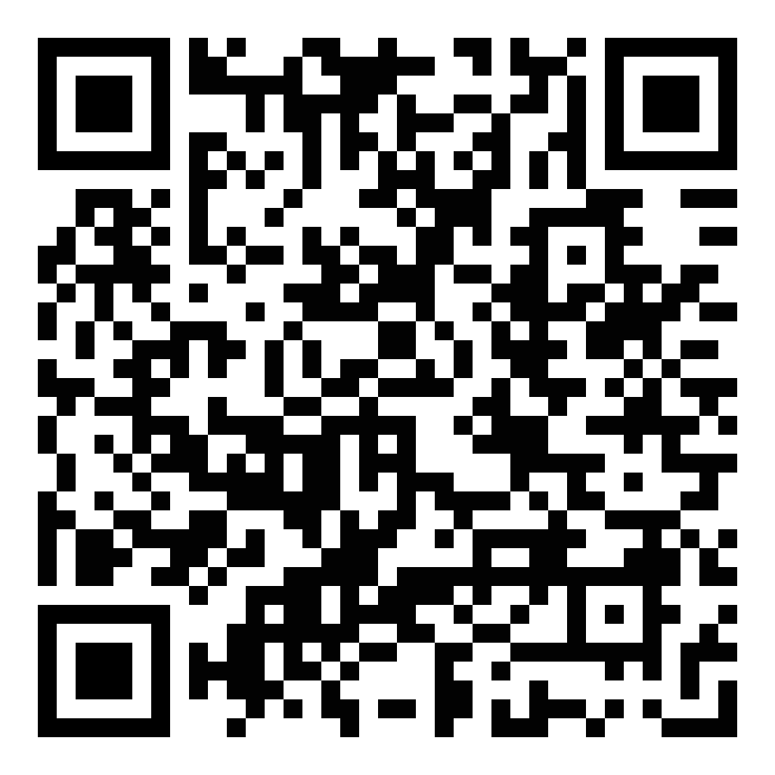
Resolução Conaci n° 006/2019
Recomenda a utilização da Planilha de Avaliação e do Roteiro de Avaliação do IA-CM;
Art. 1°. Aprovar o Modelo de Capacidade de Auditoria Interna (IA-CM) como referencial técnico de auto-avaliação e construção de capacidades de auditoria interna pelos seus órgãos membros.
Art. 2º Recomendar a utilização da Planilha de avaliação do IA-CM e do roteiro para avaliação do IA-CM, anexos a esta resolução, para implantação do Modelo
Site: http://www.conaci.org.br/resolucoes

Slide 6
Capacitações desenvolvidas
10º Fórum Brasileiro da Atividade de Auditoria Interna Governamental, outubro de 2019;
13ª Reunião da Parceria entre o Banco Mundial e o Conselho Nacional de Controle Interno (CONACI),junho de 2019;
Curso “Modelo IA-CM Train the Trainers”, na sede do Banco Mundial, em Brasília/DF, agosto de 2019 → padronização, integração, disseminação do modelo;
“Construção de um Modelo de Capacidade para as Corregedorias”, no XVI Encontro Nacional de Controle Interno, setembro de 2019 ;
“Modelo IA-CM”, online, abril 2021.

Slide 7
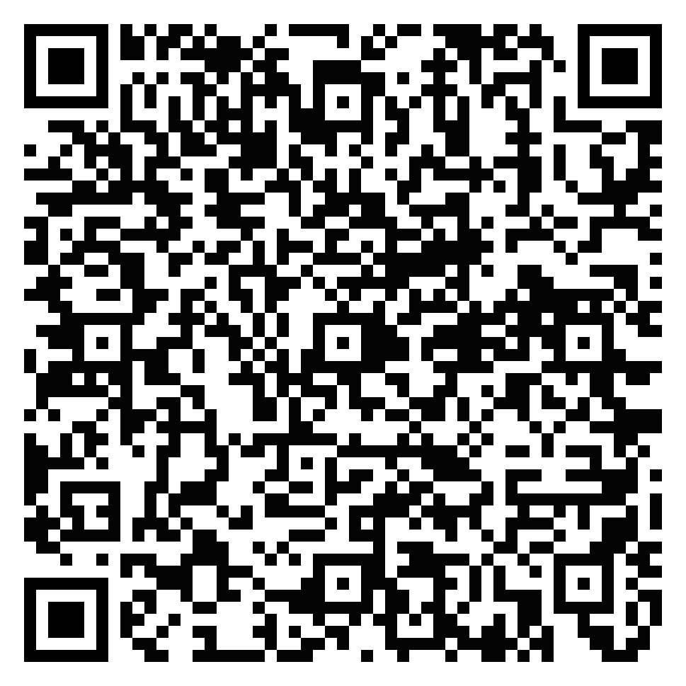
Conaci x BM: Diagnóstico
2019/2020: Realização de diagnóstico “nacional” com o objetivo de avaliar a qualidade e alcance do controle interno nos municípios brasileiros baseando-se no modelo de estruturação de controle integrado COSO I e no framework de avaliação da atividade de auditoria interna - IA-CM; Investigar condições que promovem sucesso e fracasso da implementação do controle interno nos municípios brasileiros; Construir um modelo de Monitoramento e Avaliação (M&A) do alcance e qualidade do controle interno e dos processos de avaliação interna deste controle nos municípios brasileiros, baseando-se nos modelos COSO I e IA-CM.
http://www.conaci.org.br/app/webroot/files/editor/files/20200711_IC-WB_Final_Report%5Bpt%5D.pdf
2021/2022: Expansão do diagnóstico para os demais municípios brasileiros (autorizado)

Slide 8
Resultado IA-CM: Estados, DF e Capitais
Estados e DF:
(12 Estados fizeram autoavaliação → ponto de atenção)
83.33% estão no Nível 1 do IA-CM;
16.67% encontram-se no Nível 2 (CGDF; CGE/MT).
Capitais:
apenas uma UCCI informou ter realizado a autoavaliação (CTGM/BH) proposta pela metodologia, atingido como resultado o Nível 1 do IA-CM

Slide 9
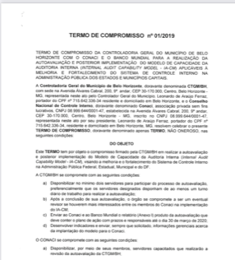
Estudo de Caso: CTGM/BH
Termo de Compromisso 01/2019 (CTGM /CONACI)

Slide 10
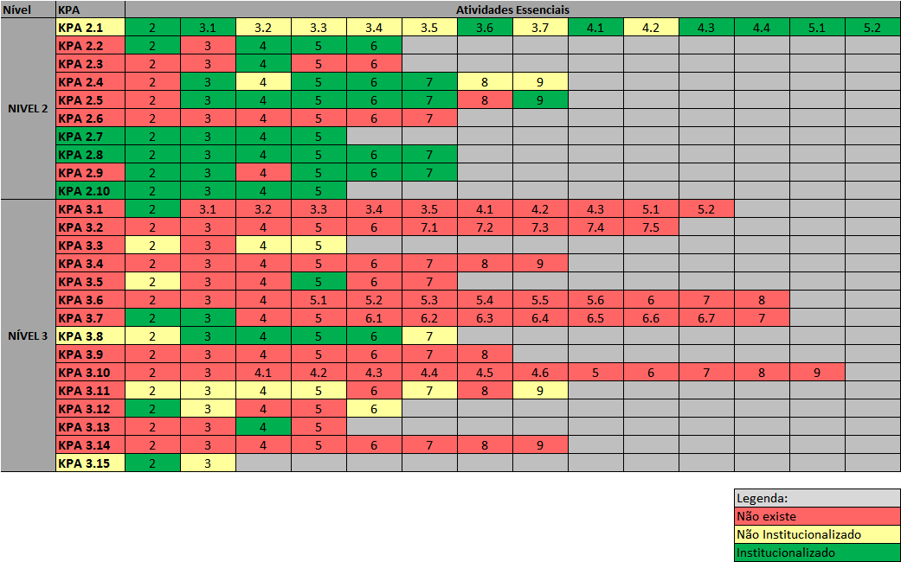
Autoavaliação (revisão CGU)
Na análise das atividades essenciais de cada macroprocesso, é possível verificar um bom grau de institucionalização das atividades essenciais do nível 2, sendo 63,64% (42/66) das atividades institucionalizadas, 13,64% (9/66) existentes mas não institucionalizadas e outras 22,73% (15/66) não existentes.
Em relação aos KPA situados no nível 3, a autoavaliação indica uma baixa aderência às atividades essenciais, sendo somente 9,48% (11/116) de atividades institucionalizadas, 12,93% (15/116) de atividades existentes, mas não institucionalizadas e 77,59% (90/116) de atividades essenciais inexistentes.
Estudo de Caso: CTGM/BH

Slide 11
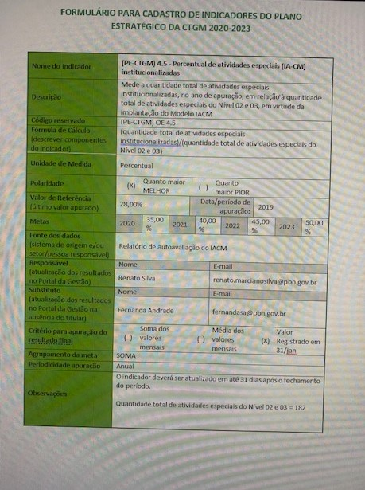
Estudo de Caso: CTGM/BH
Planejamento 2020/2023: Objetivo 4 – Promover melhoria contínua das atividades de controle; Ação 4.5 – Percentual de KPAs institucionalizados

Slide 12
Estudo de Caso: CTGM/BH
Conclusões e Plano de ação
Com base na avaliação realizada, conclui-se que a atividade de auditoria interna desempenhada pela SUAUDI/CTGM ainda está posicionada no Nível 1 (Inicial), o que denota a dependência do Órgão de competências específicas do auditor individual e a não institucionalização de processos sustentáveis e repetíveis suficientes para alcançar plenamente o Nível 2 (Infraestrutura).
Não obstante, ainda que o resultado indique a necessidade de intensificar esforços e priorizar ações, de forma a alavancar o pleno atendimento às atividades essenciais do Nível 2, foi possível perceber avanços recentes e relevantes nos processos de trabalho da SUAUDI. Dentre eles, cita-se a publicação do Decreto nº 16.769 e do Manual de Auditoria, ambos em 2017, por meio dos quais foram remodelados o fluxo de trabalho, padronizados procedimentos e papéis de trabalho, definida uma fase de planejamento mais robusta, focada em riscos e controles e direcionados, de forma mais estruturada, os trabalhos.
Plano de ação: cinco grandes iniciativas: Aprimoramento da Normatização Interna e Iniciativas de Capacitação e Facilitação, Gestão de Pessoas por Competências, Aprimoramento dos Instrumentos de Planejamento da Atividade de Auditoria, Desenvolvimento de Programa de Gestão e Melhoria da Qualidade e Melhorias na Gestão e Comunicação Internas.

Slide 13
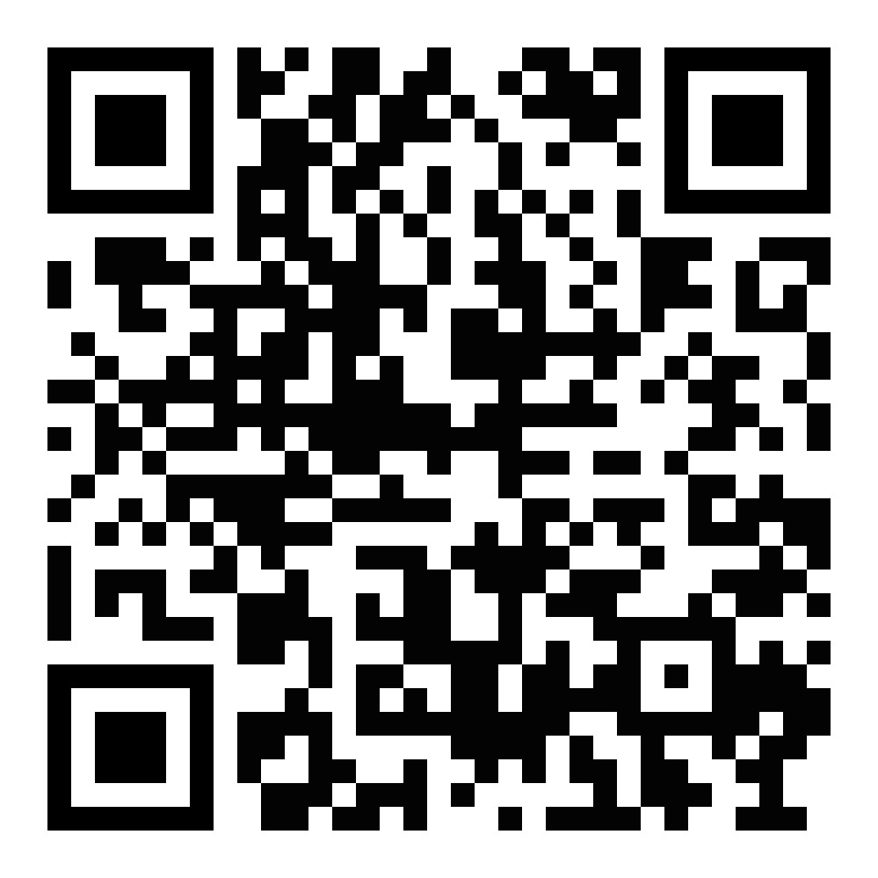
Conclusões e desafios
Processo: IA-CM passa pelo “upgrade” da UCCI como um todo (alta administração). EX PFIP/BH
Difundir a cultura e promover mais capacitações sobre o IA-CM;
Como adaptar o modelo às diferentes realidades nacionais (lógica de níveis ou lógica dos KPAs)
Banco Mundial adotar como condição de financiamento compromisso que o IA-CM seja implementado (parte dos KPAs);
Ampliar diagnósticos sobre o IA-CM e Monitorar a evolução das controladorias em relação ao IA-CM.
Incentivar a temática em fóruns de discussão (EX: RGB; Fórum de discussão IA-CM: https://iacm.webboard.org/)

Slide 14
OBRIGADO!
Redes sociais do Conaci:
conaci.org.br
@conacibrasil
@conacioficial
@conaci_org
CONACI – Conselho Nacional de Controle Interno
Conaci TV

